Slide 1
ПРОИЗВОДСТВО ЗАМОРОЖЕННЫХ ПОЛУФАБРИКАТОВ
www.eshberi.ru

Slide 2
Уникальность продукции заключается в том, что наши ㅤㅤㅤㅤㅤㅤ пельмени полностью соответствуют представлению потребителя ㅤㅤㅤㅤㅤㅤㅤㅤㅤ о традиционных домашних пельменях, вкус которых мы знаем и ㅤㅤㅤㅤㅤ помним из детства. При заморозке готовой продукции используется ㅤㅤㅤ система мгновенной «шоковой» заморозки. Благодаря данному ㅤㅤㅤㅤㅤ методу сохраняется до 97% всех полезных свойств продукта. Мы готовы принимать активное участие в продвижении нашей продукции, для этого бесплатно предоставляем пробники продукции ООО «ЕшьБери». Приняв наше предложение, Вы сможете поднять качество реализуемых продуктов в Ваших магазинах на более высокий уровень. Благодаря гибкой политике нашей компании, индивидуальному подходу к каждому клиенту и бесплатной доставке Вы сможете выиграть в цене и увеличить свою прибыль.

Slide 3
ПРИЕМУЩЕСТВО НАШЕГО ПРОДУКТА:
1.Качество и вкус.
- Попробовав наш продукт, клиенты не остаются равнодушными и приобретают нашу продукцию.
2. Оригинальная упаковка.
- Упаковка нашей продукции подчеркивает натуральность и качество продукции, имея уникальную упаковку ㅤ «Дой-Пак» с удобным «Zip Lock» замком.
3. Лучшее мясо и ингредиенты.
- При производстве пельменей используем охлажденное мясо от фермерских хозяйств российских ㅤㅤпроизводителей.
4. Безупречный состав.
- Наши пельмени приготовлены из натуральных ингредиентов без использования искусственных добавок и ㅤㅤㅤконсервантов. При прочтении состава даже у самого требовательного покупателя не возникает вопросов.
5. Многоступенчатый контроль и безопасность производства.
- Гарантируем стабильное качество от поставки к поставке. Продукция соответствуем всем требованиям, ㅤㅤㅤㅤнормам и стандартам РФ, таможенного союза и EAC.
6.Конкурентоспособная цена.
- Стоимость нашей продукции доступна для широкого круга потребителей, при этом качество реализуемой ㅤㅤㅤㅤㅤпродукции – высокое для данного сегмента.

Slide 4
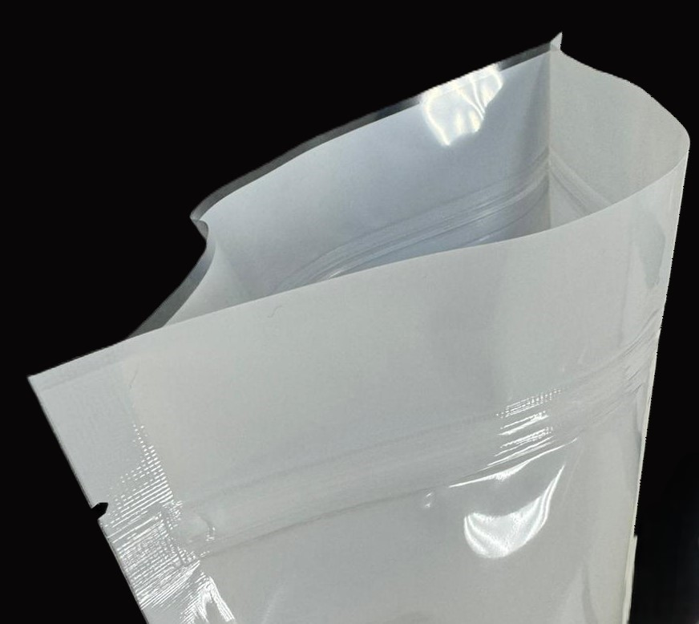
ВИД УПАКОВКИ:
1. «Doypack» - особая гибкая ㅤ ㅤ герметичная упаковка, ㅤㅤㅤㅤㅤ представляющей собой плотный ㅤㅤㅤ пластиковый пакет с донышком из ㅤㅤㅤㅤㅤㅤ того же материала, что позволяет упаковке в наполненном виде стоять вертикально. Принципиальной особенностью дой-пак является многошовная конструкция с гибким дном.
ㅤ 2. «Zip Lock» - застежка в верхней части пакета из двух герметично соединяющихся и разъединяющихся полипропиленовых полос. Данная особенность позволяет открывать и закрывать пакеты многократно, при этом сохранять свою герметичность.
3. Прозрачное окно в «Doypack» - покупатели видят содержимое и им легче принять решение о покупке. Виден цвет и качество продукта, не будет неприятных сюрпризов при открытии упаковки. То есть к такой упаковке намного больше доверия.

Slide 5
ПЕЛЬМЕНИ СО СВИНИНОЙ И ЗЕЛЕНЬЮ
ПОЛУФАБРИКАТЫ МЯСНЫЕ И МЯСОСОДЕРЖАЩИЕ ЗАМОРОЖЕННЫЕ В ТЕСТЕ и РУБЛЕНЫЕ.
Категория Б.
БЕЗ БАД И ГМО
МАССА НЕТТО: 300 гр./800 гр.
УСЛОВИЯ ХРАНЕНИЯ: - 18°С
СРОК ГОДНОСТИ: 180 СУТОК
Пищевая и энергетическая ценность в 100 г продукта (средние значения):
Белки | Жиры | Углеводы | кДж/Ккал
11,6 г | 16,7 г | 22,6 г | 1203,3/287,4
ПЕЛЬМЕНИ СО СВИНИНОЙ И ЗЕЛЕНЬЮ
ПОЛУФАБРИКАТЫ МЯСНЫЕ И МЯСОСОДЕРЖАЩИЕ ЗАМОРОЖЕННЫЕ В ТЕСТЕ и РУБЛЕНЫЕ.
Категория Б.
БЕЗ БАД И ГМО
МАССА НЕТТО: 300 гр./800 гр.
УСЛОВИЯ ХРАНЕНИЯ: - 18°С
СРОК ГОДНОСТИ: 180 СУТОК
Пищевая и энергетическая ценность в 100 г продукта (средние значения):
Белки | Жиры | Углеводы | кДж/Ккал
12,1 г | 14,1 г | 22,8 г | 1115,3/266,4

Slide 6
ПЕЛЬМЕНИ С КУРИЦЕЙ И СЛИВКАМИ
ПОЛУФАБРИКАТЫ ИЗ СЕЛЬСКОХОЗЯЙСТВЕННОЙ ПТИЦЫ ЗАМОРОЖЕННЫЕ В ТЕСТЕ и РУБЛЕНЫЕ.
Категория Б.
БЕЗ БАД И ГМО
МАССА НЕТТО: 300 гр./800 гр.
УСЛОВИЯ ХРАНЕНИЯ: - 18°С
СРОК ГОДНОСТИ: 180 СУТОК
Пищевая и энергетическая ценность в 100 г продукта (средние значения):
Белки | Жиры | Углеводы | кДж/Ккал
13,4 г | 6,1 г | 22,6 г | 832,7/198,9
ПЕЛЬМЕНИ С КУРИЦЕЙ И ЗЕЛЕНЬЮ
ПОЛУФАБРИКАТЫ ИЗ СЕЛЬСКОХОЗЯЙСТВЕННОЙ ПТИЦЫ ЗАМОРОЖЕННЫЕ В ТЕСТЕ и РУБЛЕНЫЕ.
Категория Б.
БЕЗ БАД И ГМО
МАССА НЕТТО: 300 гр./800 гр.
УСЛОВИЯ ХРАНЕНИЯ: - 18°С
СРОК ГОДНОСТИ: 180 СУТОК
Пищевая и энергетическая ценность в 100 г продукта (средние значения):
Белки | Жиры | Углеводы | кДж/Ккал
13,1 г | 6,1 г | 22,6 г | 826,6/197,4

Slide 7
ПЕЛЬМЕНИ С ИНДЕЙКОЙ И КУРИЦЕЙ
ПОЛУФАБРИКАТЫ ИЗ СЕЛЬСКОХОЗЯЙСТВЕННОЙ ПТИЦЫ ЗАМОРОЖЕННЫЕ В ТЕСТЕ и РУБЛЕНЫЕ.
Категория Б.
БЕЗ БАД И ГМО
МАССА НЕТТО: 300 гр./800 гр.
УСЛОВИЯ ХРАНЕНИЯ: - 18°С
СРОК ГОДНОСТИ: 180 СУТОК
Пищевая и энергетическая ценность в 100 г продукта (средние значения):
Белки | Жиры | Углеводы | кДж/Ккал
13,3 г | 5,6 г | 22,6 г | 814,5/194,5
ПЕЛЬМЕНИ ДОМАШНИЕ СО СВИНИНОЙ И КУРИЦЕЙ
ПОЛУФАБРИКАТЫ ИЗ СЕЛЬСКОХОЗЯЙСТВЕННОЙ ПТИЦЫ ЗАМОРОЖЕННЫЕ В ТЕСТЕ и РУБЛЕНЫЕ.
Категория Б.
БЕЗ БАД И ГМО
МАССА НЕТТО: 300 гр./800 гр.
УСЛОВИЯ ХРАНЕНИЯ: - 18°С
СРОК ГОДНОСТИ: 180 СУТОК
Пищевая и энергетическая ценность в 100 г продукта (средние значения):
Белки | Жиры | Углеводы | кДж/Ккал
12,2 г | 12,4 г | 22,2 г | 1042,3/249

Slide 8
ПЕЛЬМЕНИ С КУРИЦЕЙ И СЫРОМ
ПОЛУФАБРИКАТЫ ИЗ СЕЛЬСКОХОЗЯЙСТВЕННОЙ ПТИЦЫ ЗАМОРОЖЕННЫЕ В ТЕСТЕ и РУБЛЕНЫЕ.
Категория Б.
БЕЗ БАД И ГМО
МАССА НЕТТО: 300 гр./800 гр.
УСЛОВИЯ ХРАНЕНИЯ: - 18°С
СРОК ГОДНОСТИ: 180 СУТОК
Пищевая и энергетическая ценность в 100 г продукта (средние значения):
Белки | Жиры | Углеводы | кДж/Ккал
13,3 г | 5,6 г | 22,6 г | 814,5/194,5
ПЕЛЬМЕНИ КАРБОНАРА
ПОЛУФАБРИКАТЫ ИЗ СЕЛЬСКОХОЗЯЙСТВЕННОЙ ПТИЦЫ ЗАМОРОЖЕННЫЕ В ТЕСТЕ и РУБЛЕНЫЕ.
Категория Б.
БЕЗ БАД И ГМО
МАССА НЕТТО: 300 гр./800 гр.
УСЛОВИЯ ХРАНЕНИЯ: - 18°С
СРОК ГОДНОСТИ: 180 СУТОК
Пищевая и энергетическая ценность в 100 г продукта (средние значения):
Белки | Жиры | Углеводы | кДж/Ккал
13,3 г | 8,1 г | 22,2 г | 898,6/214,6

Slide 9
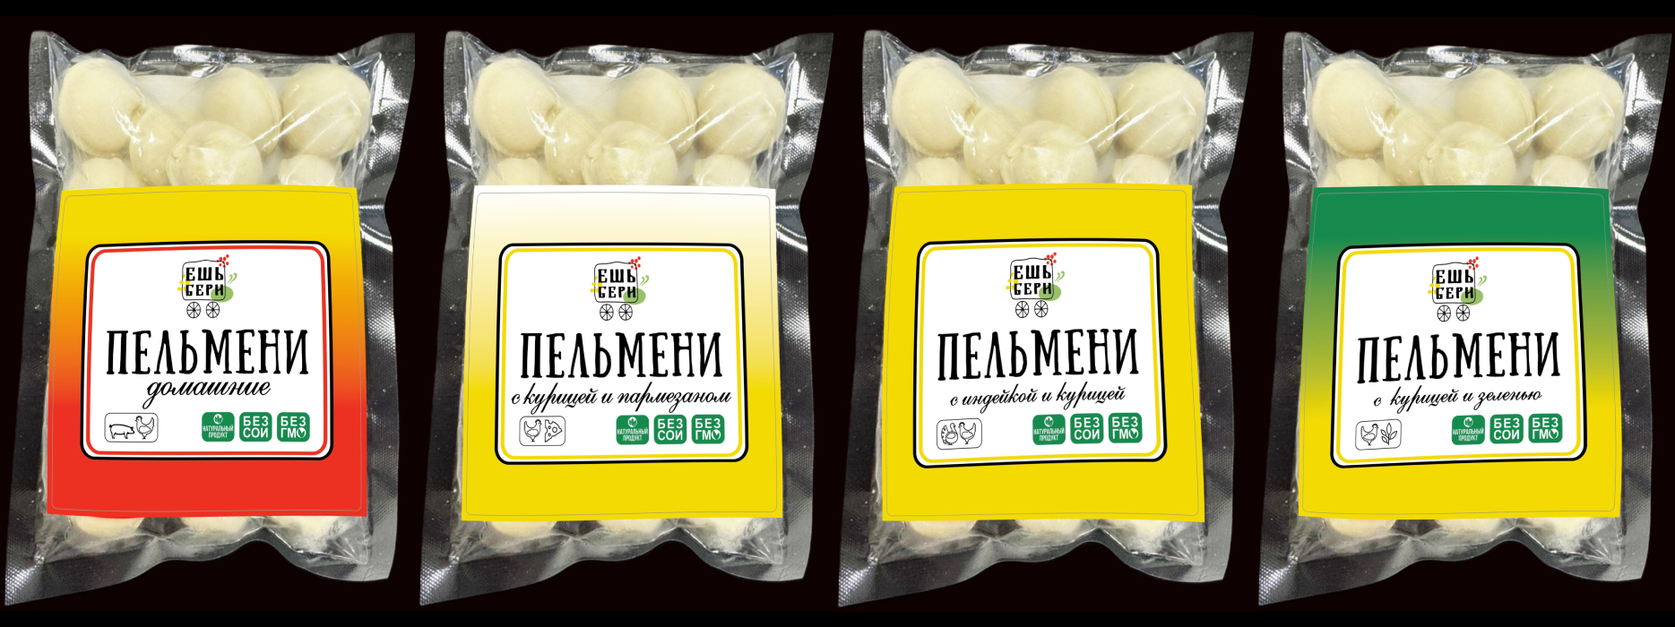
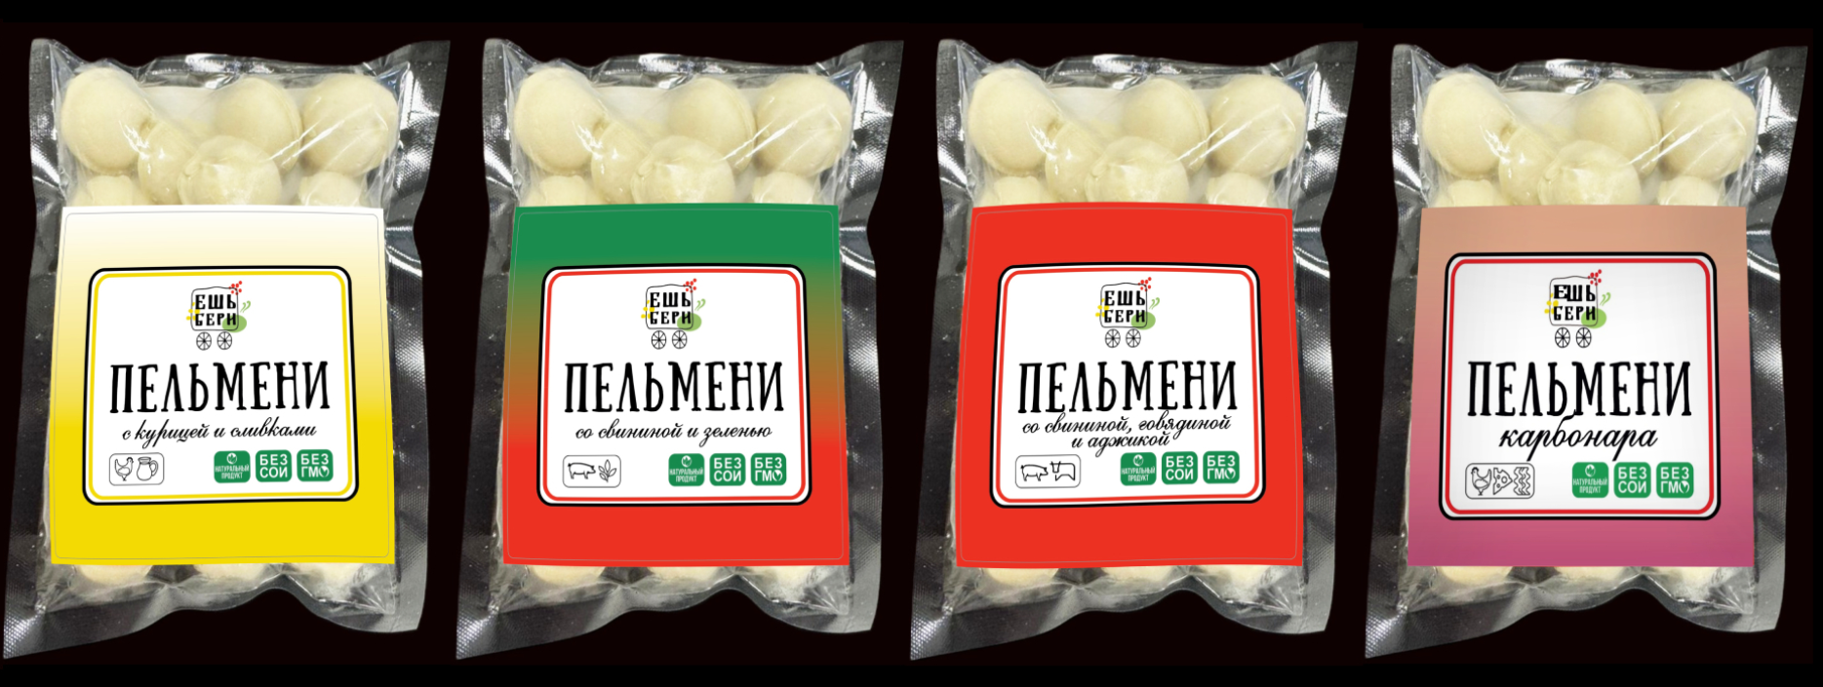
Пельмени «ЕшьБери» в удобной порционной упаковке 300 грамм, нацелены на существенное повышение удобства потребления товара. Она может использоваться для привлечения покупателей, остающихся за пределами основной потребительской базы.
Подходит для реализации:
- Магазины шаговой доступности;
- Алкомаркеты;
- Мелкая розница;
- Локальные сети.

Slide 10
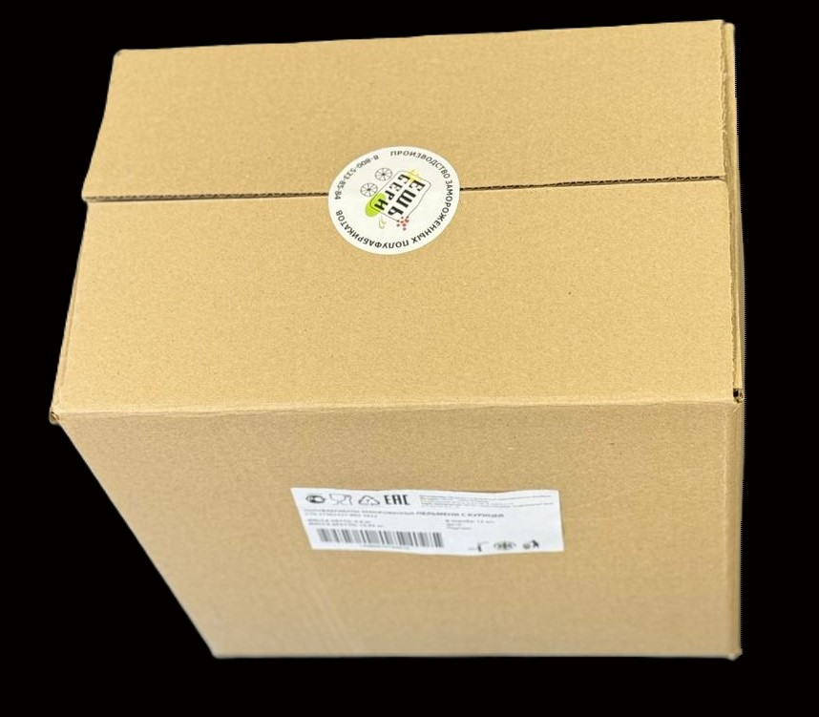
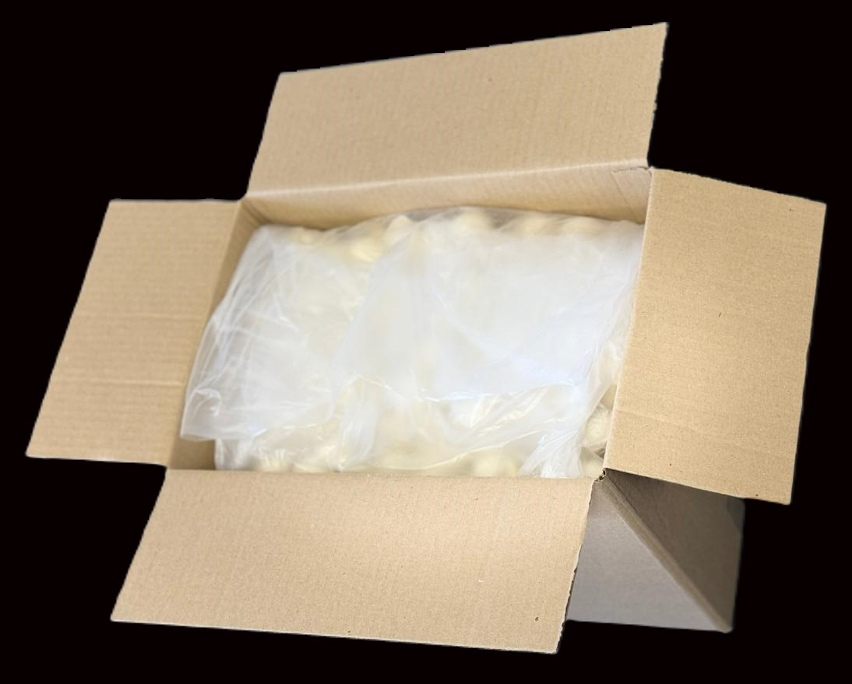
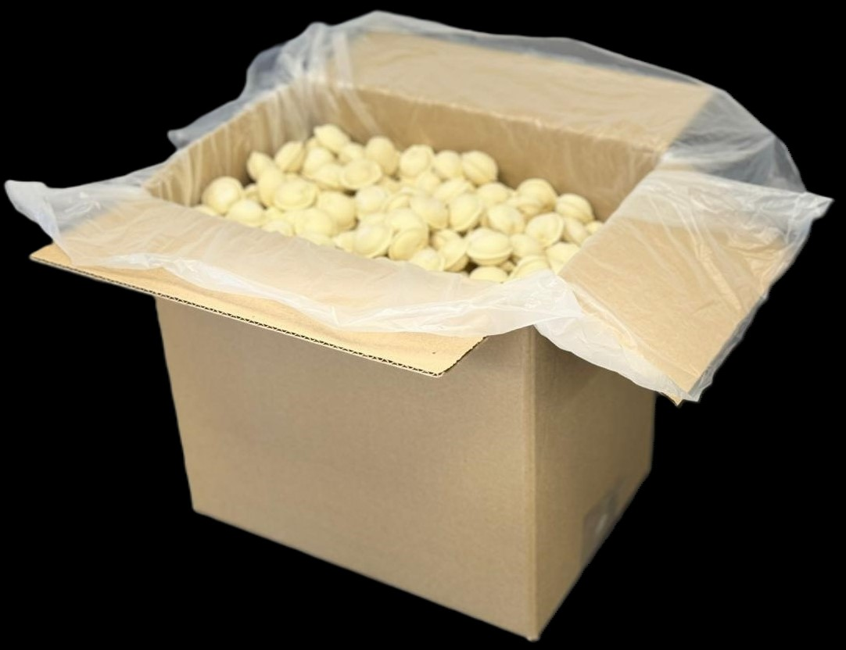
Пельмени ООО «ЕшьБери» представлены и в весовом формате для продажи в ОПТ, HoReCa и Локальные сети.
- ПОЛИЭТИЛЕНОВЫЙ ВКЛАДЫШ
- ГОФРОКОРОБ
- КОРОБ 5 КГ

Slide 11
Благодарим Вас за внимание, к нашему предприятию.
Надеемся на стабильные партнерские отношения!
ООО «ЕшьБери»
Отдел продаж:
+7-(911) 118-85-84
www.eshberi.ru

